Slide 1
Explicación del algoritmo para la obtención del Skyline
Por: Rodrigo Caballero

Slide 2
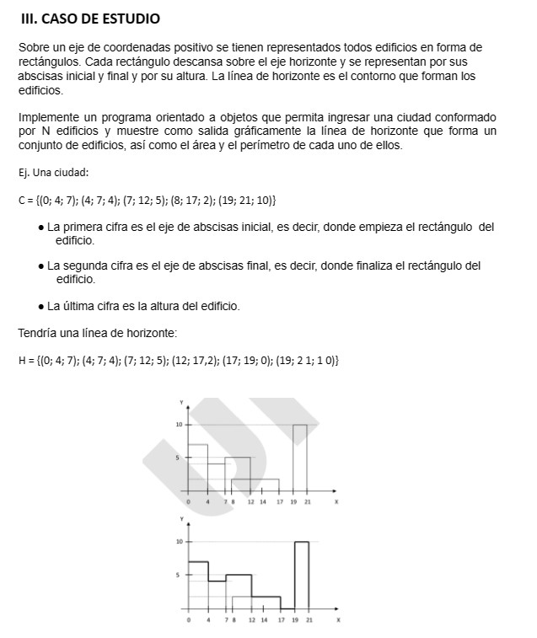

Slide 3
Puntos a tomar en cuenta:
El skyline es una matriz de puntos= [[X1,Y1],[X2,Y2],[X3,Y3]….]
Nuestro objetivo es calcular todos los puntos por los cuales pasa el skyline para su posterior graficación.
Todos los puntos [X1,Y1] por el que pasa el skyline se derivan de la matriz de edificios ingresado.
Debemos separar cada X y clasificar el Y según el X por el cual pasa.
(Crear “matriz de ejes”)
Es importante asignarle un nombre a cada edificio ingresado ya que este nos nombre permitirá saber a que edificio pertenece cada punto.
Un edificio se representa como: (X1 #inicio,X2 #final, Y #altura, ”Nombre”)
Notar que en el edificio (X1,X2, Y, ”Edificio”)→ (X1, Y) y (X2, Y) representan o el inicio o el final de “Edificio”

Slide 4
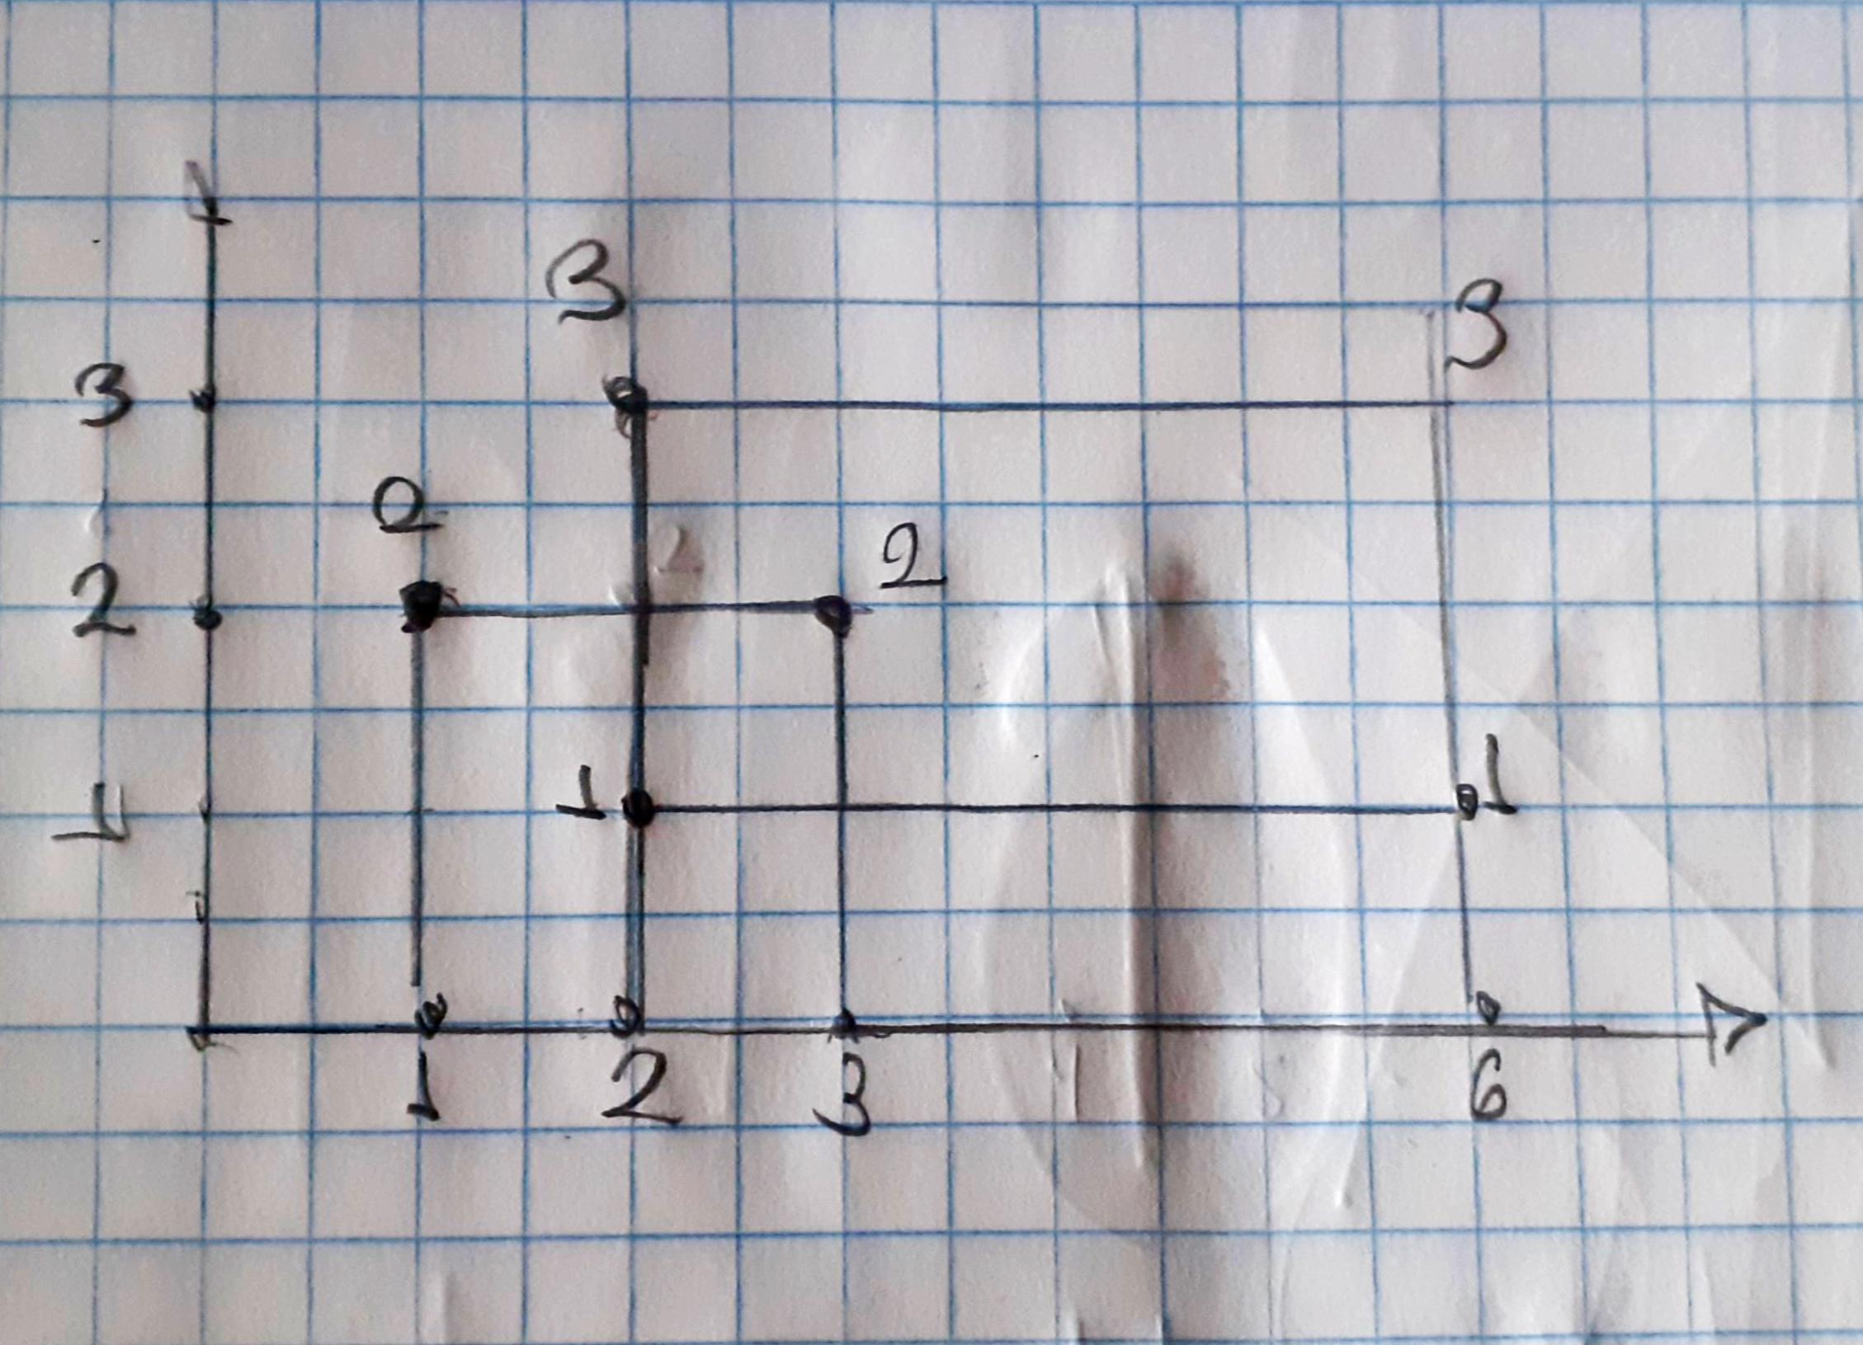

Ejemplo: Sea la ciudad: [1,3,2, “E1”],[2,6,3, “E2”],[2,6,1, “E3”]
Identificaremos cada X y los respectivos Y que hacen cruce. A los X los llamaremos “Ejes” y a los Y los llamaremos “Alturas”
Ejes → Alturas y Edificios correspondientes
[1→ 2(E1)]
[2→ 1(E3),3(E2)]
[3→ 2(E1)]
[6→ 1(E3),3(E2)]
Representado en una matriz donde cada elemento inicial es un Eje, el segundo elemento son los edificios que tienen sus puntos en ese eje, el tercer elemento son las alturas de esos edificios:
Matriz de ejes:
[ [1,[E1],[2]] , [2,[E2,E3],[3,1]] , [3,[E1],[2]] , [6,[E2,E3],[3,1]]]
IMPORTANTE: NO HEMOS CREADO NINGÚN PUNTO, SOLO HEMOS CLASIFICADO LOS PUNTOS YA EXISTENTES POR EJES

Slide 5
Lo que hicimos fue convertir la matriz de la ciudad en la matriz de ejes, que nos permite trazar la ruta del skyline.
A esta matriz debemos ordenarlas por eje, de menor a mayor. No está ordenada.
Cada eje representa el inicio o final de cualquier edificio de la ciudad.

Slide 6
Algoritmo del Skyline
Ingredientes:
Matriz de ejes de la ciudad. (Dato externo)
Una matriz de edificios temporales vacía:[] (Dato interno)
Una matriz del Skyline vacía: [] (Dato interno)
Un contador para seleccionar siempre el último punto de la matriz de skyline

Slide 7
Funcionamiento:
Vamos a tener siempre en cuenta los edificios temporales.
De la matriz de ejes, siempre vamos a utilizar la mayor altura.
Agregaremos el punto siguiente según los siguientes criterios:

Slide 8
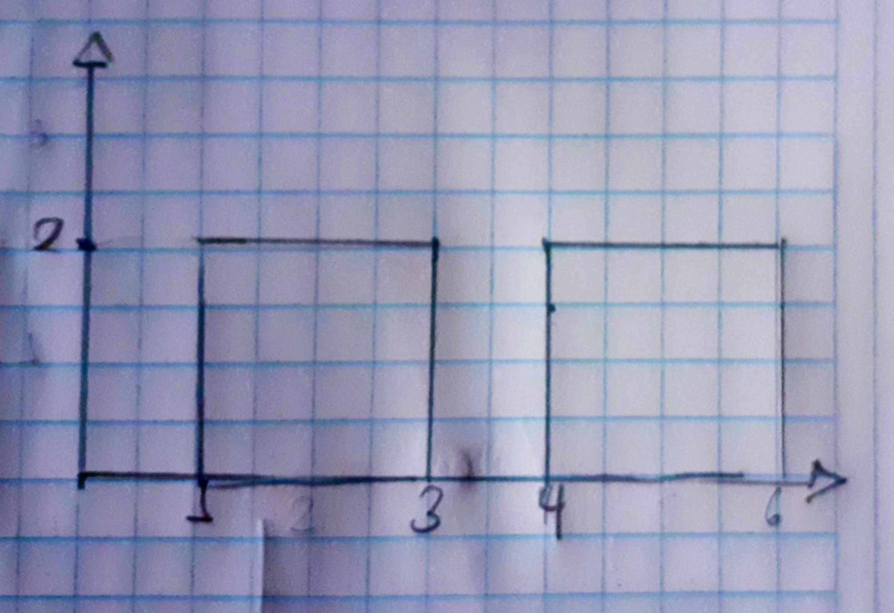
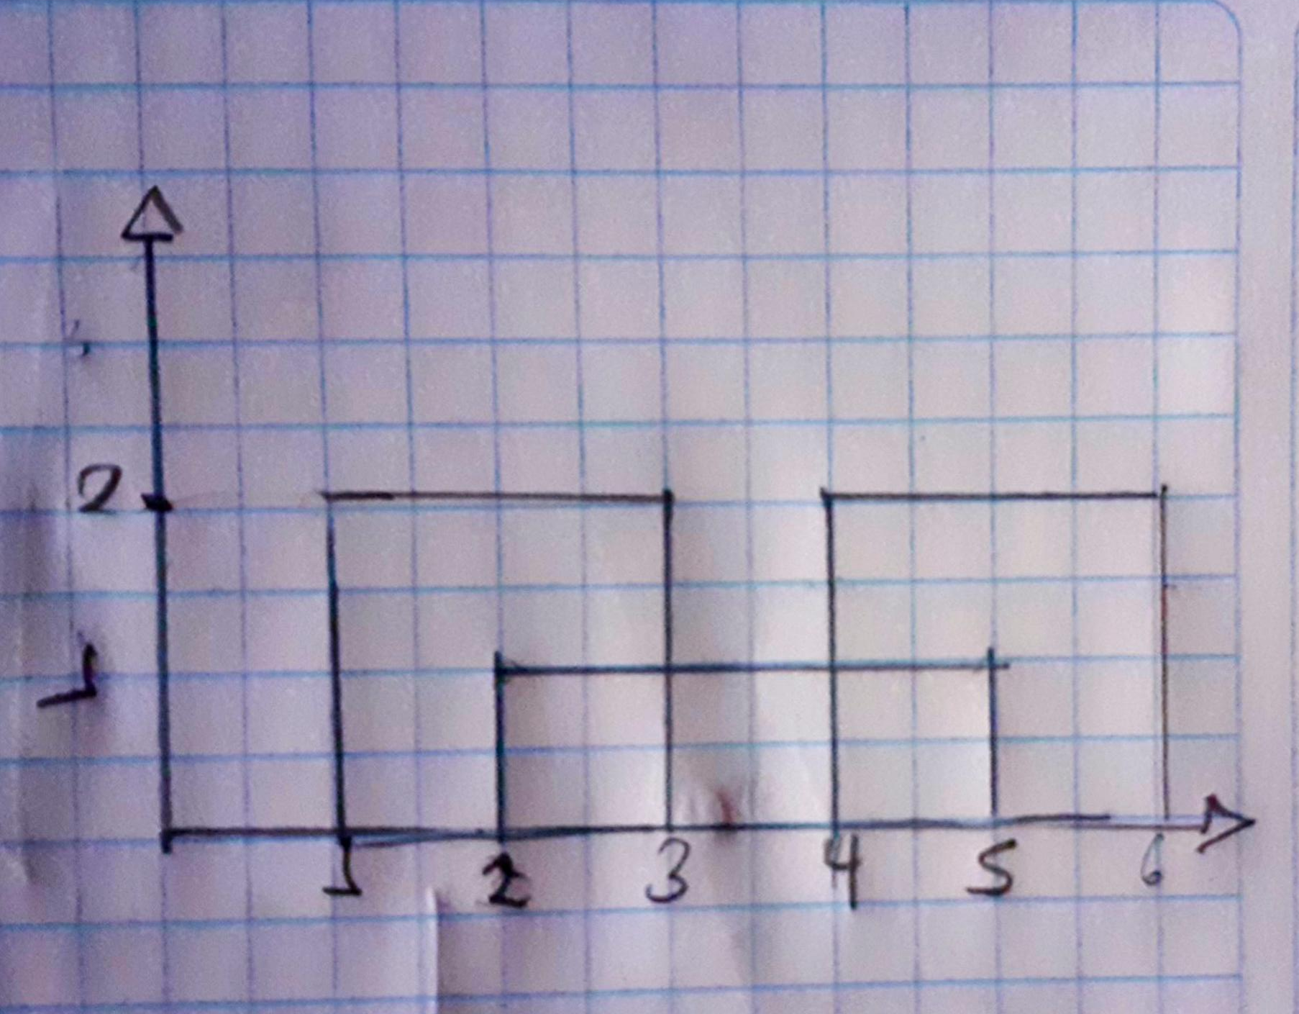
¿Matriz de edificio temporales?
Al recopilar un punto en la matriz skyline debemos de saber que edificios pueden influir en nuestro recorrido.
Estos edificios (que pueden influir solo en ese momento) se van actualizando a medida pasamos por cada eje. (por cada ronda)
La elección del siguiente punto no influye únicamente por la diferencia de las alturas máximas entre el último punto y los ejes.

Slide 9
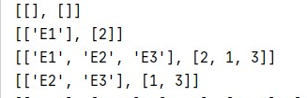
Ejemplo de matriz de edificio temporal:

Slide 10
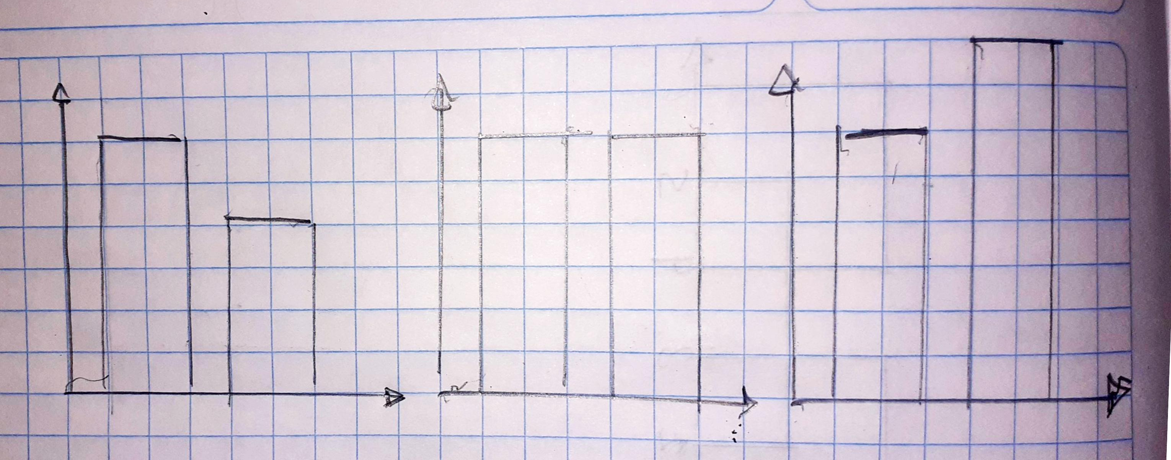
Posibilidades de elección del siguiente punto.
1) Cuando termina no hay edificios temporales:
Dan igual las alturas
Se añaden 3 puntos
Salvo cuando el punto actual es (0,0)

Slide 11
Se hará una excepción para cuando se inicie el skyline, ya que no hay edificios, entonces no se podría derivar un punto de eje X.

Slide 12
2) Cuando hay edificios temporales:
2.1) Cuando un edificio termina (No propiamente dicho) con edificios temporales: el último punto ya no tiene la máxima altura. Y>max(E)
E=máxima altura de la matriz de los valores temporales
Y= Altura del último punto del skyline
Acá se deben jugar con la altura del edificio temporal restante y en un caso con la altura del siguiente eje.
En ningún caso se da la posibilidad que la máxima altura de algún edificio temporal sea mayor que el del punto actual (Y<max(E))

Slide 13
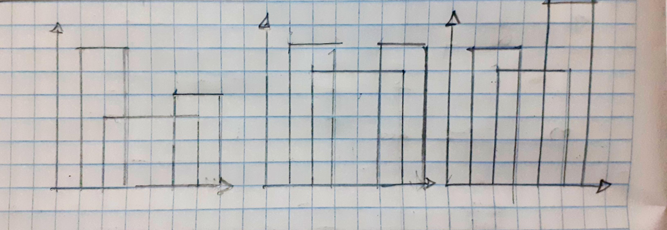
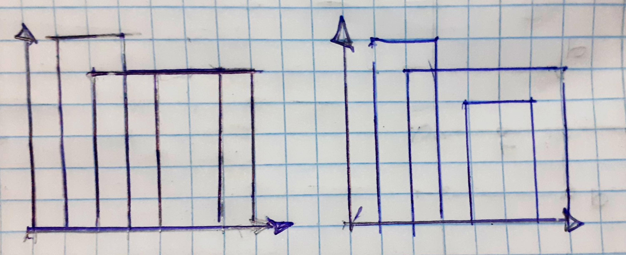
Las alturas de los próximos ejes no parecerían importar…
CASO A
CASO B

Slide 14
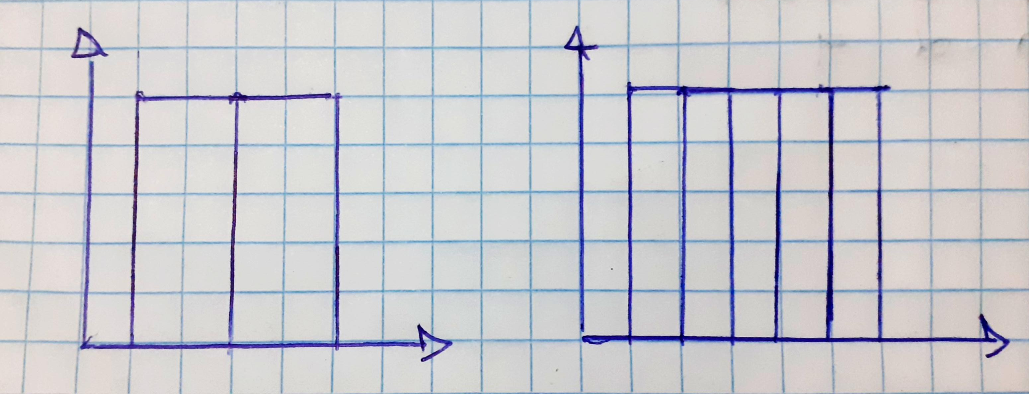
¿Qué pasa con estos casos?
Por eso no es lo mejor decir “cuando un edificio termina”

Slide 15
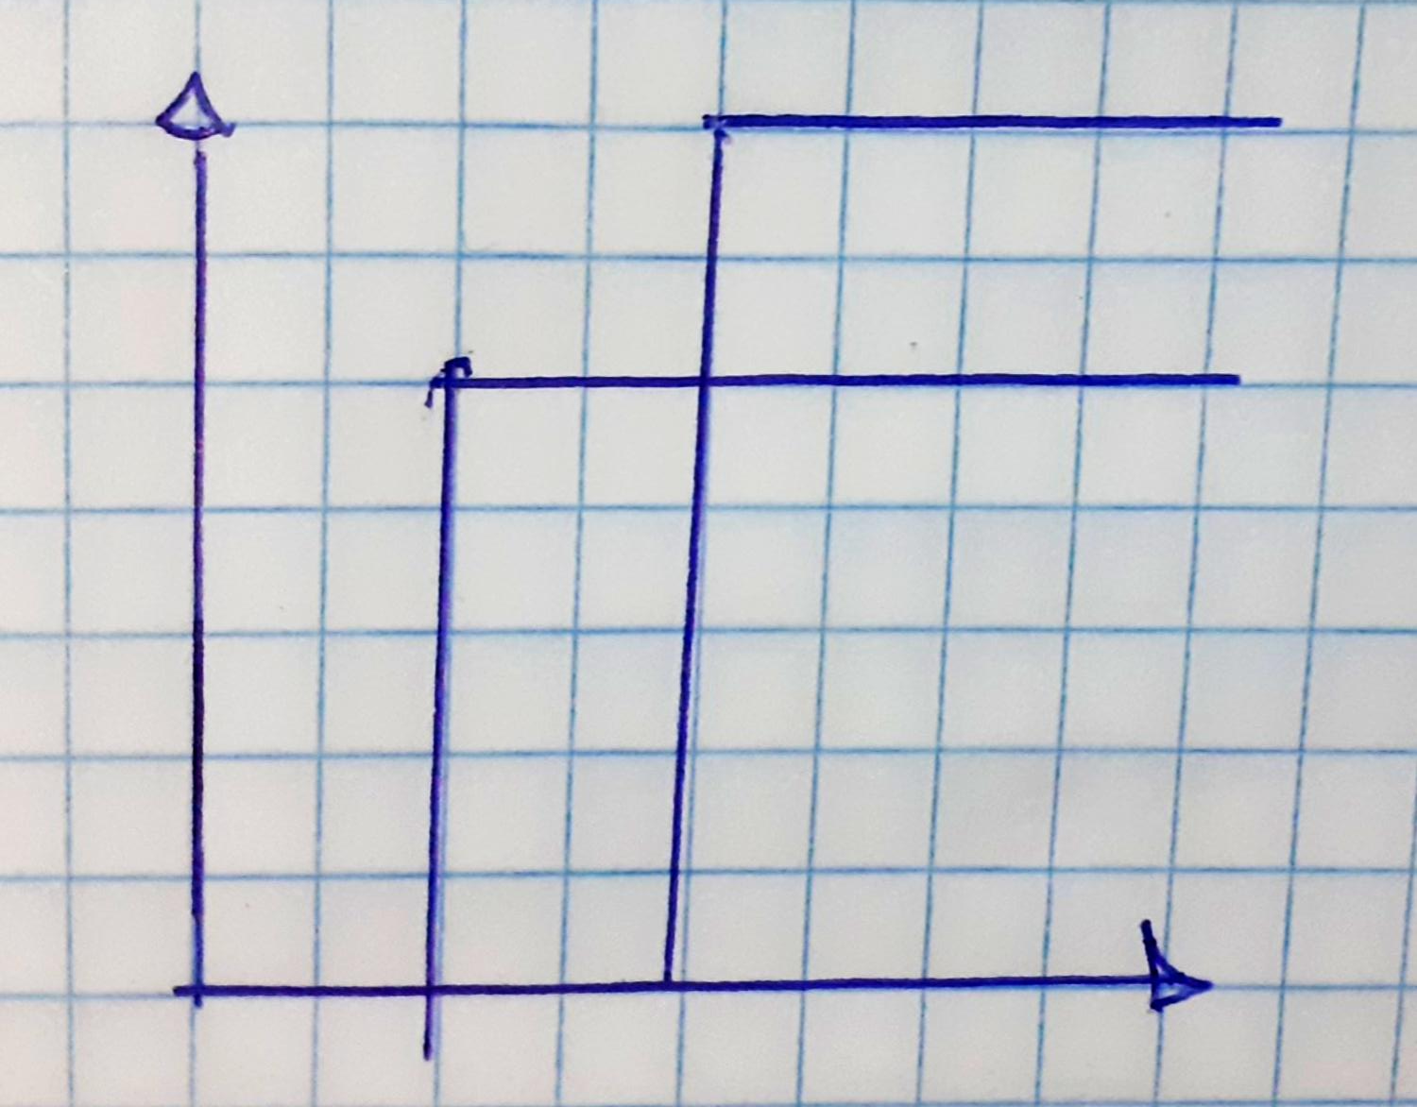
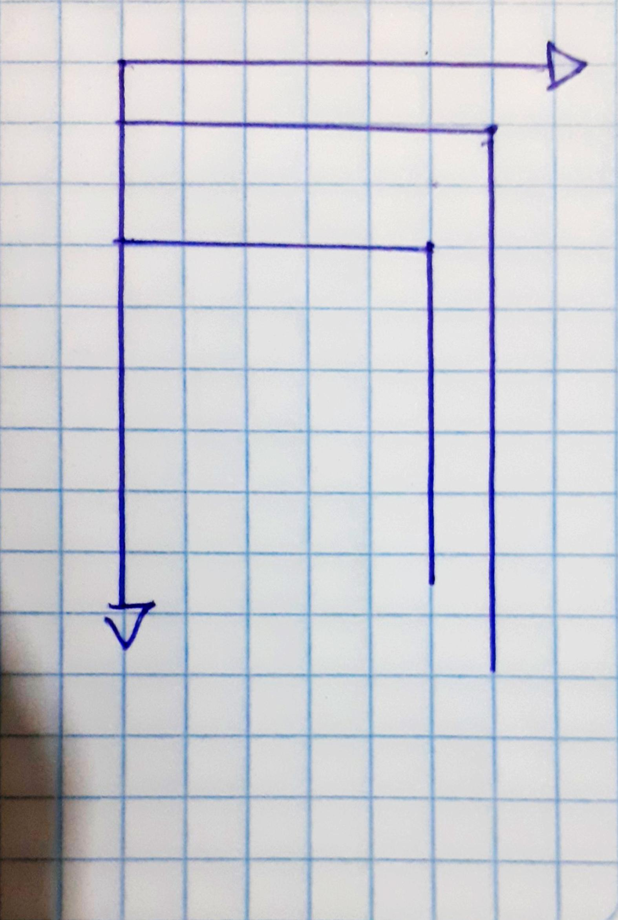
2.2) Cuando Y=max(E): Acá sí interesa la altura del siguiente eje
2.2.1) Cuando Y<Eje:
2.2.2) Cuando Y>Eje:

Slide 16
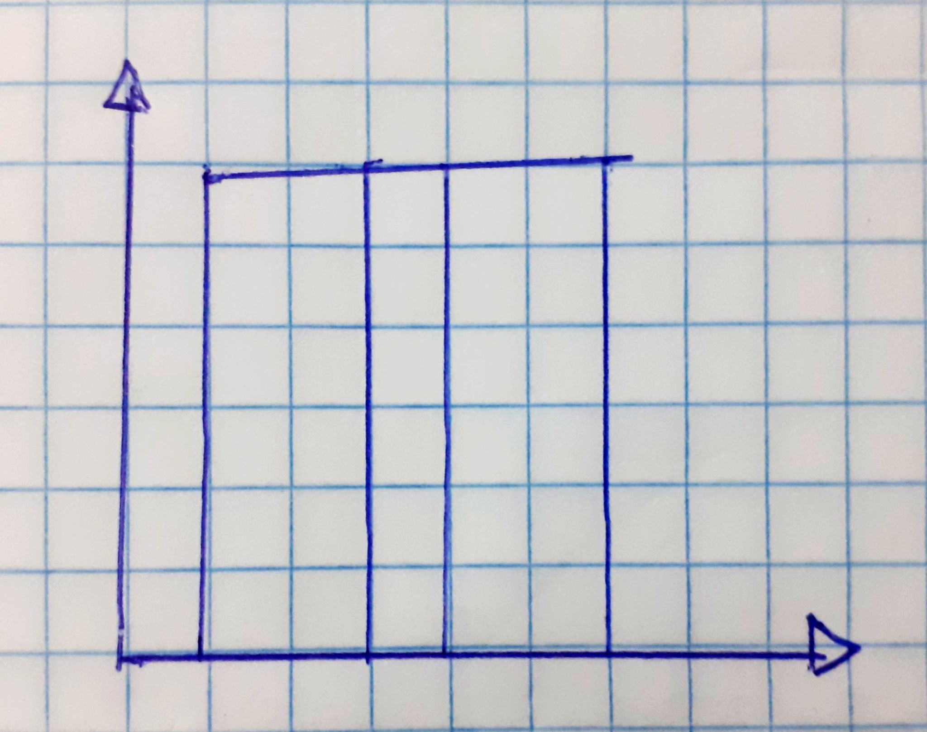
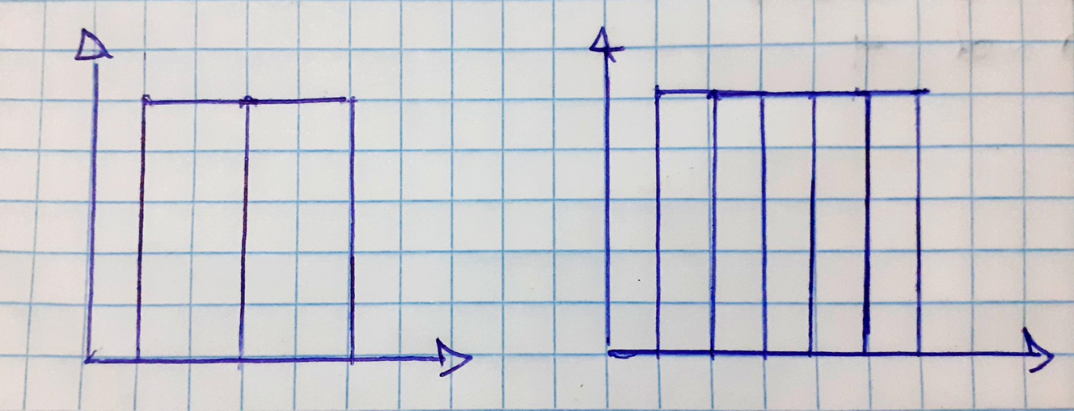
2.1.3) Cuando eje=y:
Acá si entran los anteriores casos

Slide 17
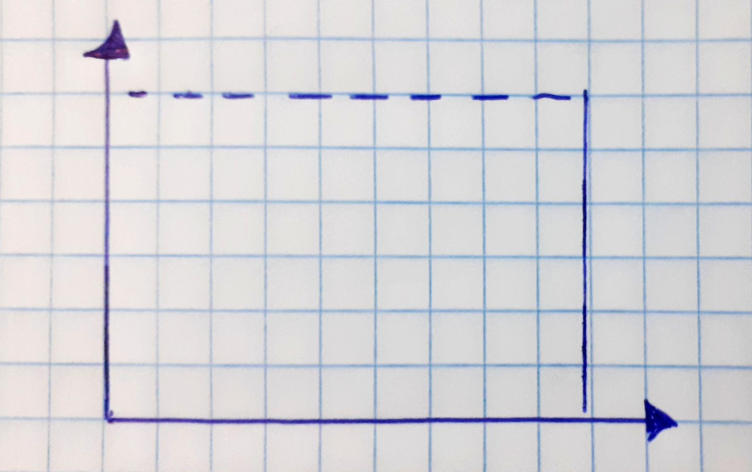
Siguiendo esos criterios agregamos o no agregamos puntos en la ronda.
Debemos tener un contador por cada punto que se añada para no perder el punto final
Terminada la ronda debemos actualizar los edificios temporales, ya que algunos han acabado o recién comenzado.

Slide 18
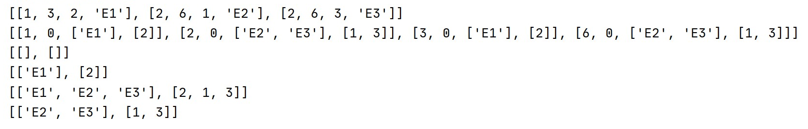
Actualización de los edificios temporales:
Cuando pasamos por cada eje tenemos que actualizar esa lista. Luego de haber o no haber agregado puntos.
Tenemos que comparar la lista actual de edificios con la lista de ejes
Si hay coincidencia del nombre, se elimina el edificio de la lista temporal, si no hay coincidencia, se agrega el edificio a la lista temporal.

Slide 19
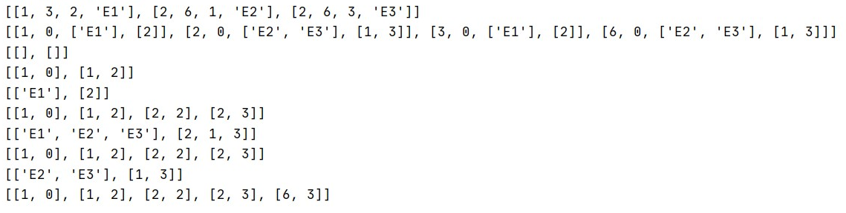
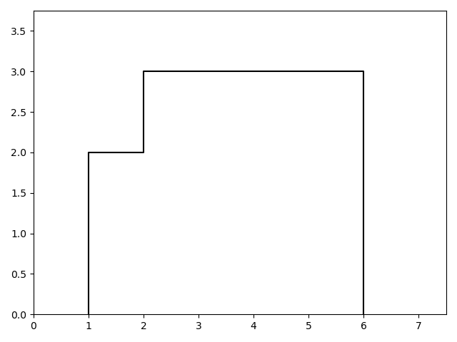
Finalmente así agrega puntos:

